Slide 1
BÀI 21:
HÌNH CÓ TRỤC ĐỐI XỨNG
(Tiết 2)

Slide 2
Dựa vào HĐ 2, em hãy cho biết trục đối xứng của hình tròn là đường thẳng nào?

Slide 3
THẢO LUẬN NHÓM
Thực hiện HĐ 5, HĐ 6 – SGK/107

Slide 4
HĐ 5: Cắt một hình thoi bằng giấy. Hãy tìm trục đối xứng của nó bằng cách gấp giấy? Trục đối xứng của nó là đường thẳng nào? Em tìm được mấy trục đối xứng

Slide 5
HĐ 6: Vẽ rồi cắt một hình chữ nhật bằng giấy. Hãy tìm trục đối xứng của nó bằng cách gấp giấy? Trục đối xứng của nó là đường thẳng nào? Em tìm được mấy trục đối xứng

Slide 6
* Nhận xét:
- Mỗi đường thẳng đi qua tâm là một trục đối xứng của hình tròn.
- Mỗi đường chéo là một trục đối xứng của hình thoi.
- Mỗi đường thẳng đi qua trung điểm hai cạnh đối diện là một trục đối xứng của hình chữ nhật.

Slide 7
THỰC HÀNH
Bài 1: Bằng cách gấp giấy em hãy tìm trục đối xứng của đoạn thẳng?

Slide 8
Bài 2: Vẽ rồi cắt một hình tam giác đều, hình vuông, hình lục giác đều? Hãy tìm trục đối xứng của các hình đó bằng cách gấp giấy. Chỉ ra 1 trục đối xứng của mỗi hình trên?
- Tam giác đều có ba trục đối xứng
- Hình vuông có bốn trục đối xứng
- Hình lục giác đều có sáu trục đối xứng

Slide 9
THẢO LUẬN NHÓM
Tổ 1, 2: Cắt chữ E
Tổ 3, 4: Cắt chữ T

Slide 10
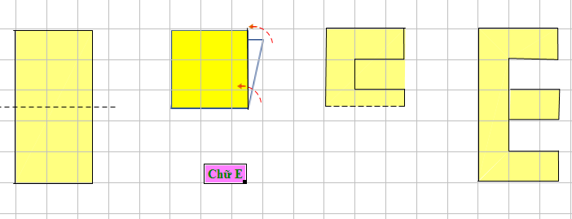

Slide 11
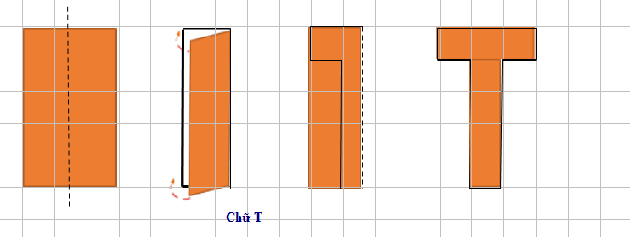

Slide 12
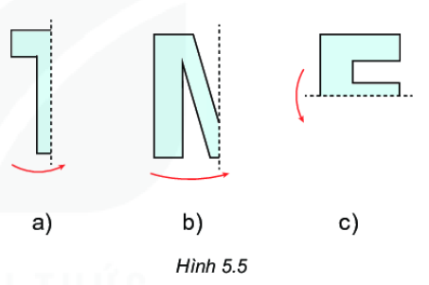
Em hãy dự đoán chữ gì sau khi mở những mảnh giấy (hình 5.5) ra?
Đáp án:
a) Chữ T
b) Chữ M
c) Chữ E

Slide 13
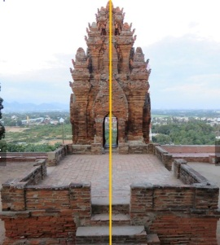
Em hãy quan sát và vẽ phác họa trục đối xứng của hình tháp Chàm và ngôi sao 6 cánh (nếu có)?
THỬ THÁCH NHỎ
Tháp Chàm

Slide 14
HƯỚNG DẪN VỀ NHÀ
- Xem lại các nội dung và bài học đã học trong giờ.
Làm bài tập 5.1; 5.2 – SGK/110; 5.6; 5.9 – SBT/ 82, 83
- Sưu tầm các hình ảnh thực tế có trục đối xứng.
- Đọc trước bài 22: Hình có tâm đối xứng – SGK/111

